Slide 1


B.C.S. PANORAMA EPIDEMIOLOGICO DE LA SEMANA 12-2017
MORBILIDAD GENERAL, INFLUENZA PERIODO INVERNAL 2016-2017
FUENTE: PLATAFORMA SINAVE. SSA
CORTE DE INFORMACION AL 07 - 04 -2017
RESPONSABLE: DR. MAURICIO E. BERNAL HERNANDEZ
APOYO TECNICO: ING. ERNESTO NAVARRO

Slide 2

MORBILIDAD GENERAL

Slide 3

INCIDENCIA ESTATAL DE LA INFLUENZA PERIODO 2016-2017

Slide 4
2016
2017

Slide 5
BCS. SISTEMA CENTINELA DE LA INFLUENZA: REPORTE DE RED NEGATIVA USMI

Slide 6
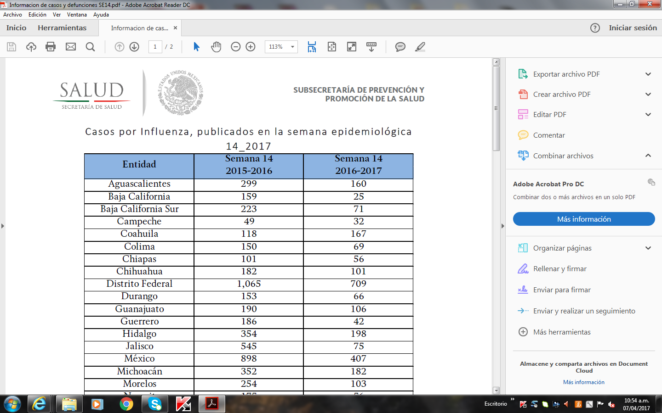
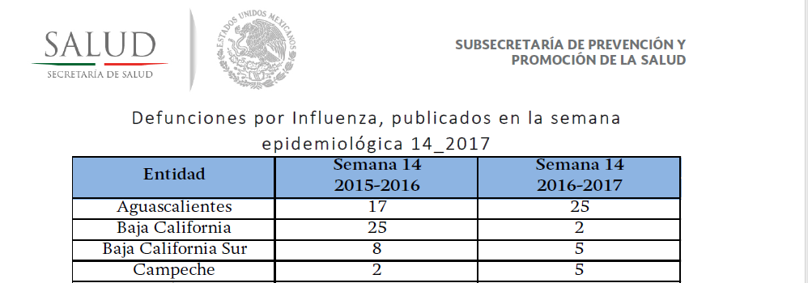
REPORTE NACIONAL DE INFLUENZA SEGÚN PERIODOS COMPARATIVOS

